Slide 1
Pénzügyi Stabilitási Jelentés
2015. november
Fábián Gergely, igazgató
Pénzügyi Rendszer Elemzése Igazgatóság
Elemzői háttérbeszélgetés
2015. november 23.

Slide 2
Fő üzenetek
A hazai bankrendszer sokkellenálló képessége változatlanul erős
Ugyanakkor a vállalati piaci hitelezés nem állt helyre, dinamikája nem éri el a fenntartható gazdasági növekedéshez szükséges mértéket
A bankrendszer számára a piaci hitelezés helyreállása, a magas nemteljesítő állomány kezelése, valamint a jövedelmezőség javulása jelenti a legfőbb kihívásokat
  A Növekedéstámogató Programon keresztül a vállalati hitelezés, azon belül a KKV hitelezés 5-10 százalékot bővülhet 2016-ban
  A MARK Zrt. elindulása jelentős mértékben javíthatja a vállalati portfólióminőségét
  A NET és Magáncsőd mellett erőteljesebb fenntartható átstrukturálások szükségesek, amit az adminisztratív korlátok lebontása segíthet
  A költséghatékonyság javítása segítheti a jövedelmezőség javítását, aminek a bankrendszeri konszolidáció és a portfólió kitisztítása adhat lökést

Slide 3
Változatlanul erős a bankrendszer sokkellenálló-képessége 2 éves időhorizonton
A Tőke Stressz Index
A mutató a szabályozói minimumhoz viszonyított, normált tőkehiányok tőkekövetelménnyel súlyozott összege egy állandó mértékű sokk alapján számított stresszpálya mentén. Minél magasabb a mutató értéke, annál nagyobb a szolvencia kockázat. Forrás: MNB.

Slide 4
A Likviditási helyzet is kielégítő
A Likviditási Stressz Index
Stressz pályán is csak minimális lenne a szabályozói szint eléréséhez szükséges plusz likviditási igény
Megjegyzés: A mutató a 10 százalékos szabályozói limithez viszonyított, normált likviditási hiányok mérlegfőösszeggel súlyozott összege a stresszpálya mentén. Minél magasabb a mutató értéke, annál nagyobb a likviditási kockázat. Forrás: MNB.

Slide 5
Kiemelt kihívások
A vállalati piaci hitelezés nem állt helyre, dinamikája nem éri el a fenntartható gazdasági növekedéshez szükséges mértéket
Változatlanul magas a nemteljesítő hitelek aránya elsősorban a háztartási jelzálog és a kereskedelmi ingatlanhitelek szegmensben
A jövedelmezőség a javulás ellenére alacsony szinten, költségoldalon javítható tovább, de ezt kihívások övezik

Slide 6
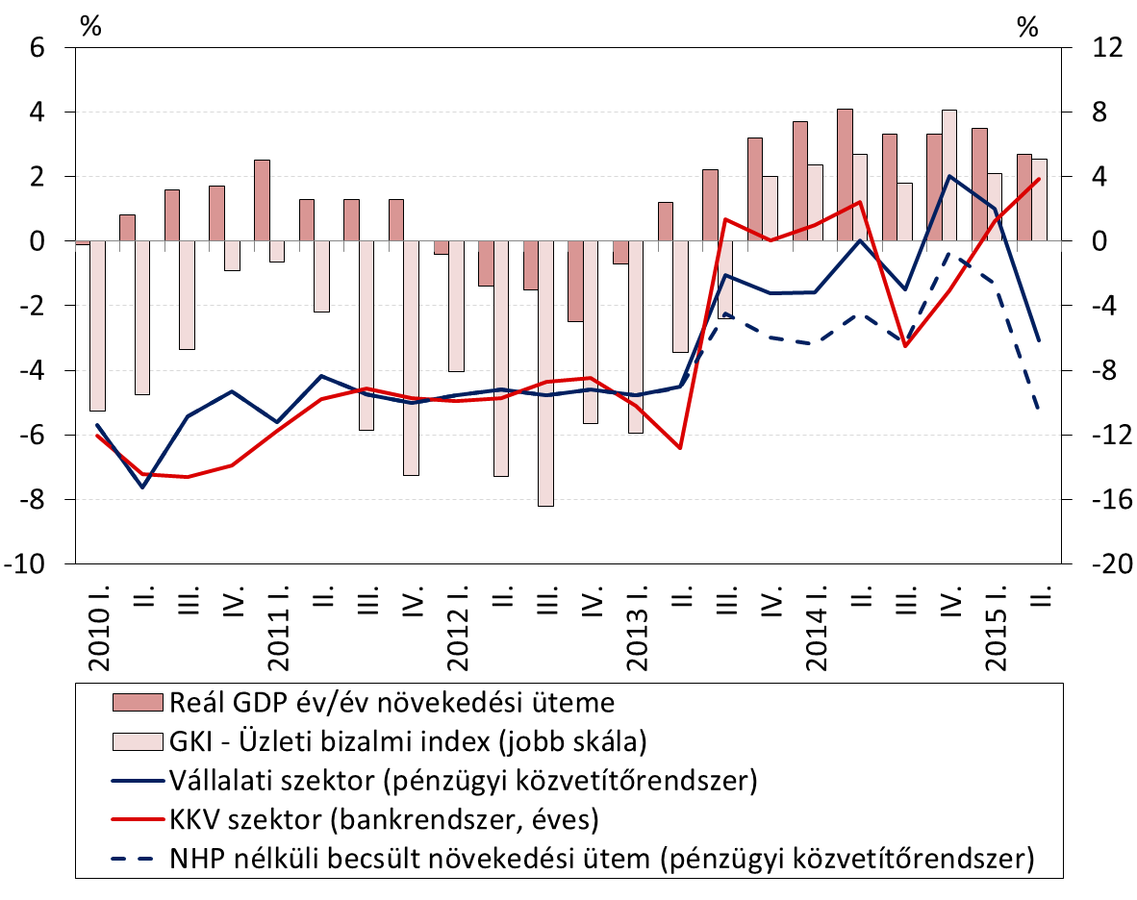
A piaci alapú hitelezés változatlanul visszafogott
A teljes vállalati és a kkv-szektor hitelállományának növekedési üteme
Forrás: MNB.

Slide 7
A GDP növekedési üteméhez a bankrendszer jelenleg negatívan járul hozzá…
Pénzügyi kondíciós index
Bővebben: 3. keretes írás.
Forrás: saját számítások

Slide 8
…amely alapvetően a hitelezési hajlandóság romlására vezethető vissza
Bankrendszeri faktorok
Bővebben: 3. keretes írás
Megjegyzés: A konkrét érték minden időpontban a historikus átlagtól vett eltérés a faktor szórásában mérve.
Forrás: MNB.

Slide 9
Az MNB célja kettős : az NHP fokozatos kivezetése mellett a piaci hitelezési folyamatok ösztönzése
Növekedési Hitelprogram (NHP)
Piaci Hitelprogram (PHP)
Hitelezési feltételhez kötött kamatcsere ügylet (számszerű vállalások)
preferenciális betételhelyezési lehetőség
NHP I. szakasz (2013)
NHP II. szakasz (2013-2015)
Banki tőkekövetelményeken keresztüli ösztönzés
NHP III. kivezetési szakasz
1. szűkített forinthitel
2. swap-pal kombinált forinthitel
Vállalati hitelinformációs rendszer
Növekedéstámogató Program (NTP)
Bővebben: 4. és 5. keretes írás

Slide 10
A mennyiség mellett a minőségi ismérvek is fontosak
A piaci hitelezés helyreállásának minőségi ismérveiről részletesen az alábbi háttéranyag nyújt információt:
http://www.mnb.hu/letoltes/a-piaci-hitelezes-helyreallasanak-minosegi-ismervei.pdf
Forrás: MNB.

Slide 11
A Növekedéstámogató Program által számottevően javulhat a vállalati hitelezés dinamikája…
A vállalati hitelezés előrejelzése (év/év %)
Megjegyzés: Tranzakciós alapú, év/év százalék.
Forrás: MNB.

Slide 12
…leginkább a KKV szegmens esetében
A kkv hitelezés előrejelzése
Megjegyzés: Tranzakciós alapú, év/év százalék
Forrás: MNB.

Slide 13
Speciális témák a háztartási hitelezésben
A háztartási hitelezési folyamatokat illetően következő speciális, szabályozással összefüggő események merült fel:
Az adósságfék szabályok bevezetése és az új forinthitelek alakulása – 6. keretes írás
Hitelkiváltási verseny elmaradása – 7. keretes írás
Jelzálogfedezettel nem rendelkező devizahitelek forintosítása (gépjárműhitelek és személyi kölcsönök) – 11. keretes írás

Slide 14
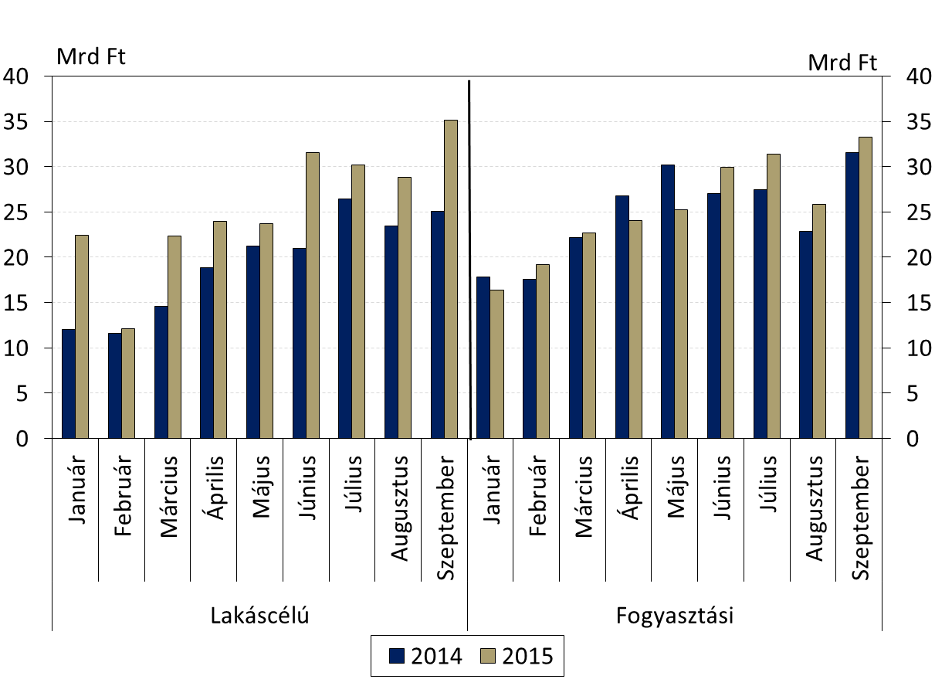
Élénkülő lakossági új kihelyezések
A hitelintézetek hitelkihelyezései a háztartási szegmensben terméktípusonként
Forrás: MNB.

Slide 15
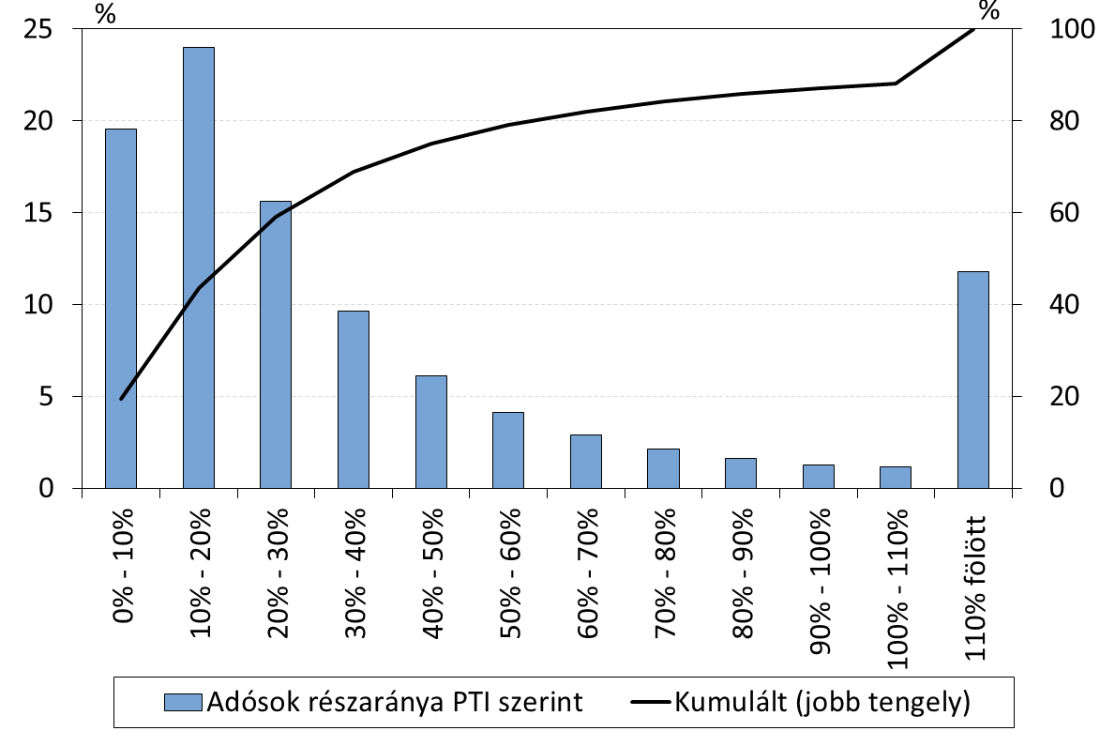
A hitelkiváltás elmaradása: kínálati oldalon a jobb hitelképességű ügyfelekre fókuszáltak a bankok
Teljesítő jelzáloghitel-adósok számított PTI eloszlása
Nemteljesítő ügyfelekkel együtt az összes adós közel fele vélhetően nem volt vonzó ügyfél a bankok számára
Bővebben: 7. keretes írás.
Forrás: MNB, NAV

Slide 16
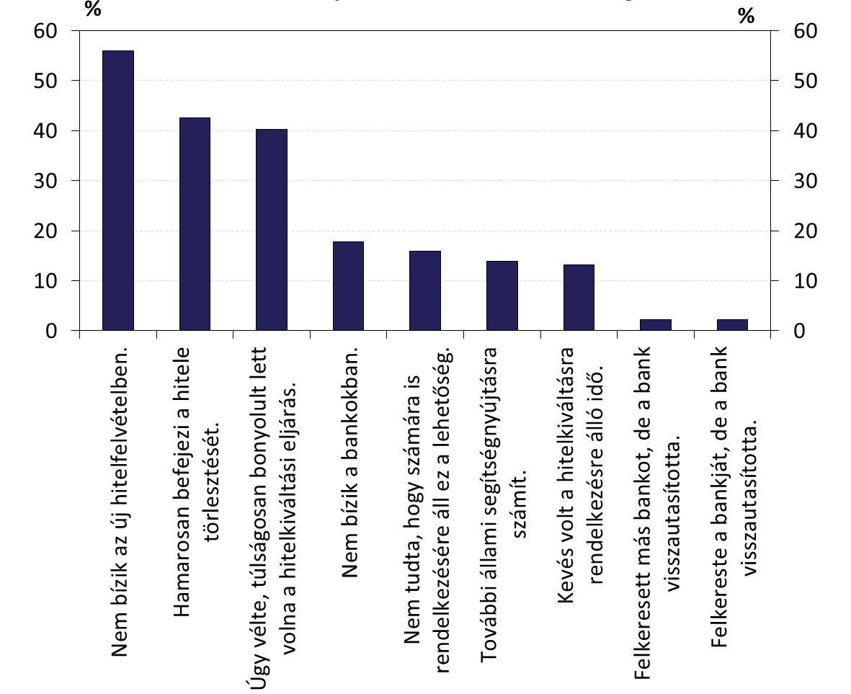
Keresleti oldalon bizalmatlanság és passzivitás az új hitelfelvétel iránt, de sokan nem tudtak a lehetőségről
A 70 százaléka az ügyfeleknek, aki tudott a díjmentes hitelkiváltás lehetőségéről, miért nem élt vele?
Bővebben: 7. keretes írás.
Forrás: MNB felmérés.

Slide 17
Kiemelt kihívások
A vállalati piaci hitelezés nem állt helyre, dinamikája nem éri el a fenntartható gazdasági növekedéshez szükséges mértéket
Változatlanul magas a nemteljesítő hitelek aránya elsősorban a háztartási jelzálog és a kereskedelmi ingatlanhitelek szegmensben
A jövedelmezőség a javulás ellenére alacsony szinten, költségoldalon javítható tovább, de ezt kihívások övezik

Slide 18
A vállalati portfólióminőség esetén a fő problémát a projekthitelek (kereskedelmi ingatlanhitelek) jelentik
Nemteljesítő vállalati hitelek aránya és volumene
Bővebben 9. keretes írás az NPL új definíciójáról.
Forrás: MNB.

Slide 19
A projekthitelek tisztításának ösztönzése érdekében rendszerkockázati tőkepuffer bevezetésére került sor
SRB tőkekövetelmények a problémás projekt kitettség mértéke szerint
A rendszerkockázati tőkepuffer két elkülöníthető hatás révén enyhít a problémán:
megemelkedő tőkeelőírások miatt érdemben növeli az érintett intézmények sokkellenálló képességét, másrészt
a tőkekövetelmények és így a tőkeköltségek megemelésén keresztül hatékonyan ösztönzi az intézményeket a problémás projekt kitettségek leépítésére.
Bővebben lásd: 8. keretes írás
Forrás: MNB.

Slide 20
A MARK Zrt. elindulása jelentős mértékben javíthatja a bankrendszer vállalati portfólióminőségét
A nemteljesítő hitelek aránya és az értékvesztés eredményt rontó hatása a vállalati szegmensben
Forrás: MNB.

Slide 21
Az elszámolás csak átmenetileg csökkentette a késedelmes háztartási hitelek arányát és volumenét
A bankrendszer 90 napon túl késedelmes háztartási hitelállományának aránya szerződésenként
Forrás: MNB.

Slide 22
A háztartási portfólió tisztítása szegmentált, a jelzáloghitelek lassú ütemben tisztulnak
Bankrendszeri tisztítási ráta a háztartási szegmensben termékbontásban
Forrás: MNB.

Slide 23
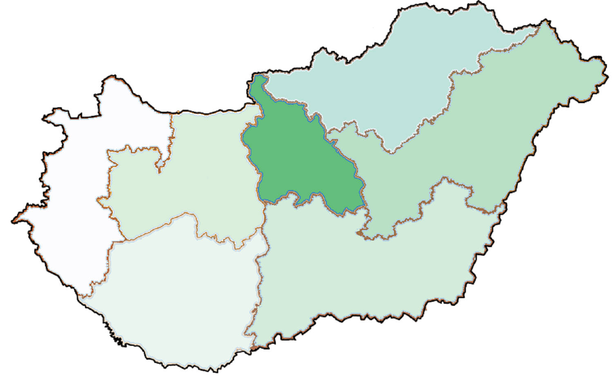
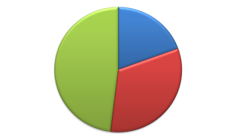
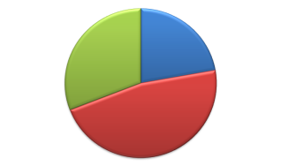
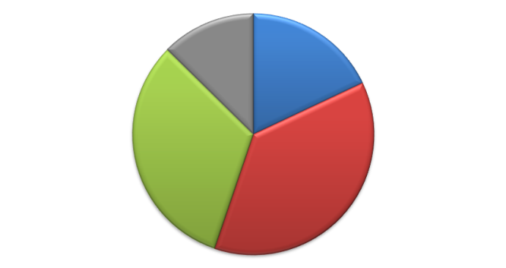
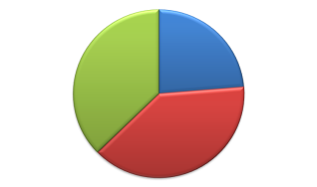
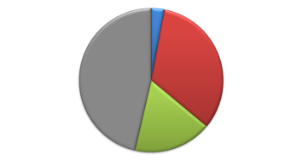
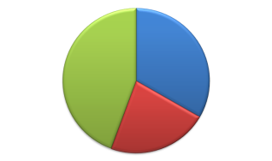
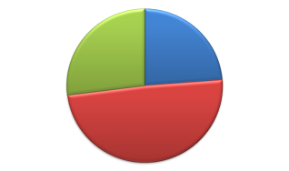
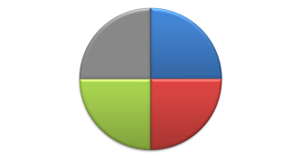
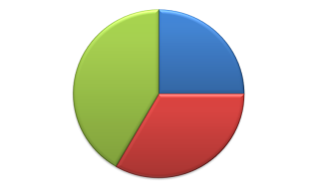
Fedezetértékesítési lehetőségeket nehezíti, hogy az adósok 70 százaléka községekben és kisebb városokban él
A késedelmes hiteladósok regionális és településtípus szerinti eloszlása
15,4%
3,0
5,0
3,6
7,4
5,0
7,6
27,2%
0,8
16,2%
12,6%
18,0%
7,2%
2,8
12,6
9,0
4,4
32,2%
11,8%
4,6
4,8
37,2%
3,2
2,4
1,6
12,6%
9,6%
3,4
3,0
Község
2,4
6,2
Egyéb város
4,0
Megyei jogú város
3,2
Budapest
Forrás: KHR.

Slide 24
Érdemi „átstrukturálási tartalékok” láthatóak a portfólióban
Törlesztési képesség bevallott jövedelem alapján
Az adósság rendezésére alkalmas jövedelem
11%
3%
5%
Túl nagy adósság a jövedelemhez képest
9%
23%
11%
Egy év alatt teljesített törlesztések
*(teljes NPL darabszám százalékában)
Nincs jövedelme
24%
7%
7%
Nincs törlesztés
Mérsékelt törlesztés
Érdemi törlesztés

Slide 25
A nemteljesítő jelzáloghitel portfólióval kapcsolatos főbb megállapítások (10. keretes írás)
A nemteljesítő lakossági jelzáloghitel-állomány csökkenését jellemzően a hiteladósok túladósodottsága akadályozza
1
Érdemi „átstrukturálási tartalékok” láthatóak a portfólióban, de nagyobb lendületre van szükség a bankok részéről
2
3
Az adósok részéről nagyobb együttműködési hajlandóság szükséges
4
A fedezetértékesítési lehetőségek korlátozottak
5
Adminisztratív korlátok nehezítik a probléma eredményes kezelését, különösen a felmondott hiteleknél

Slide 26
Előrejelzésünk szerint az alappályán csak kismértékben csökkenhet a háztartási NPL arány
A nemteljesítő hitelek aránya és az értékvesztés eredményt rontó hatása a háztartási szegmensben
Forrás: MNB.

Slide 27
Kiemelt kihívások
A vállalati piaci hitelezés nem állt helyre, dinamikája nem éri el a fenntartható gazdasági növekedéshez szükséges mértéket
Változatlanul magas a nemteljesítő hitelek aránya elsősorban a háztartási jelzálog és a kereskedelmi ingatlanhitelek szegmensben
A jövedelmezőség a javulás ellenére alacsony szinten, költségoldalon javítható tovább, de ezt kihívások övezik

Slide 28
Az elszámolás befejeztével a bankrendszer ismét pozitív eredménnyel zárta a félévet
A bankrendszer és a fiókok adózás előtti eredménye
Forrás: MNB.

Slide 29
A kormányzati intézkedések becsült eredményhatása középtávon közel semleges
Jogszabályi változások és kormányzati intézkedések becsült eredményhatása 2015 és 2017 között
Forrás: MNB.
Megjegyzés: a 2014-es eredményhez képest viszonyítva.

Slide 30
A jövedelmezőség szintje még az egyszeri hatások kiszűrésével is elmarad a kívánatostól
Az EU bankrendszereinek sajáttőke-arányos megtérülése
Forrás: EKB, MNB.

Slide 31
A költséghatékonyság javítása elősegítheti a jövedelmezőség növekedését
Az EU bankrendszereinek eszközarányos költség mutatója komponensenként
Forrás: EKB, MNB.

Slide 32
A jövedelmezőség nem csak az egyes bankok szintjén, de azok összeolvadása révén is emelkedhet
A bankméret növekedésével – meghatározott korlátok között – a jövedelmezőség emelkedése érhető el.
Nagyobb mérethatékonyság kihasználása válik lehetővé,
a menedzseri és egyéb költségek racionalizálhatóak,
a nagyobb koncentráció bevételi oldalon is előnyökkel járhat.
Az összeolvadások révén nyerhető szinergia akkor lehet a legnagyobb, ha abban nagyobb méretű, földrajzi elhelyezkedésüket és aktivitásukat tekintve egymáshoz hasonló bankok vesznek részt.
Bővebben: 12. keretes írás
Forrás: MNB.

Slide 33
Hosszú távon egy jövedelmező bankrendszer képes támogatni a fenntartható növekedést
Költségek csökkentése
Rossz portfóliók kitisztítása
Szinergiák kiaknázása – konszolidáció folytatódása
Egészséges jövedelmezőség
Hosszú távon fenntartható növekedést és felzárkózást támogató bankrendszer

Slide 34
Stabilitási kockázatok összefoglalója

